Slide 1
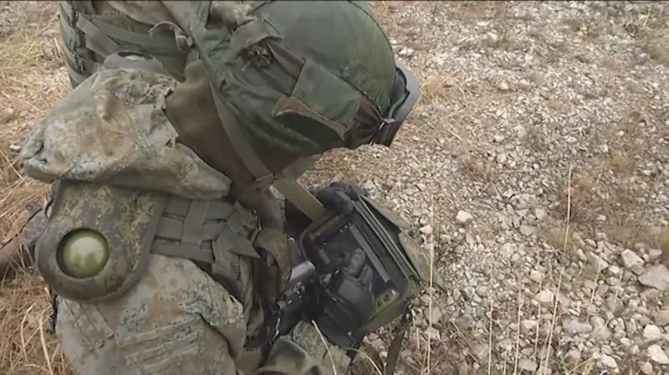

ОРГАНИЗАЦИЯ
РАЗВЕДЫВАТЕЛЬНО-ОГНЕВЫХ КОНТУРОВ С ИСПОЛЬЗОВАНИЕМ МОБИЛЬНОГО ПРИЛОЖЕНИЯ «РЕПЕЙ»
1

Slide 2




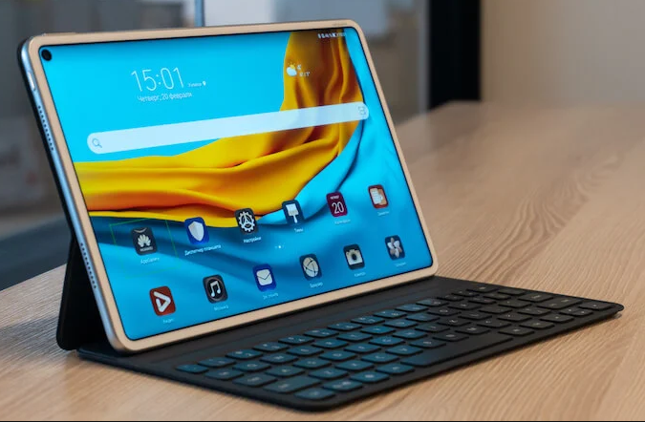
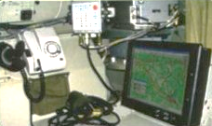
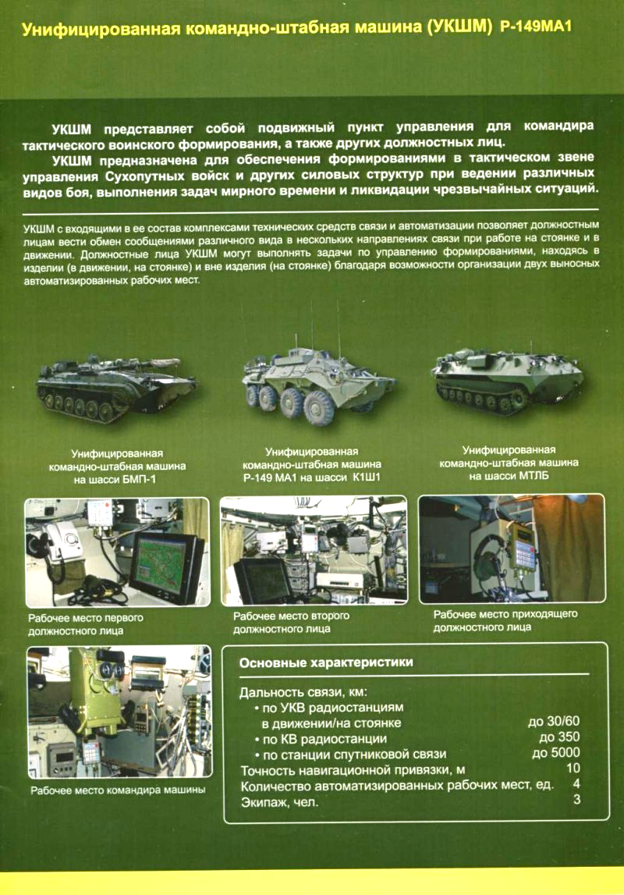
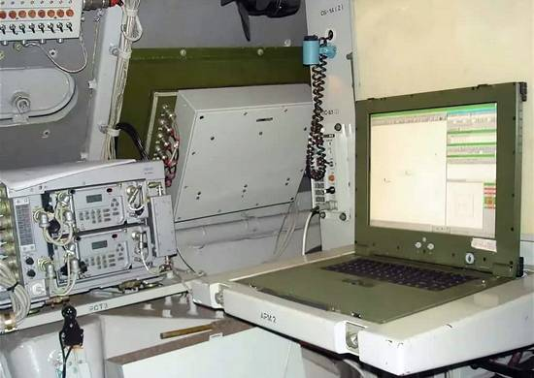
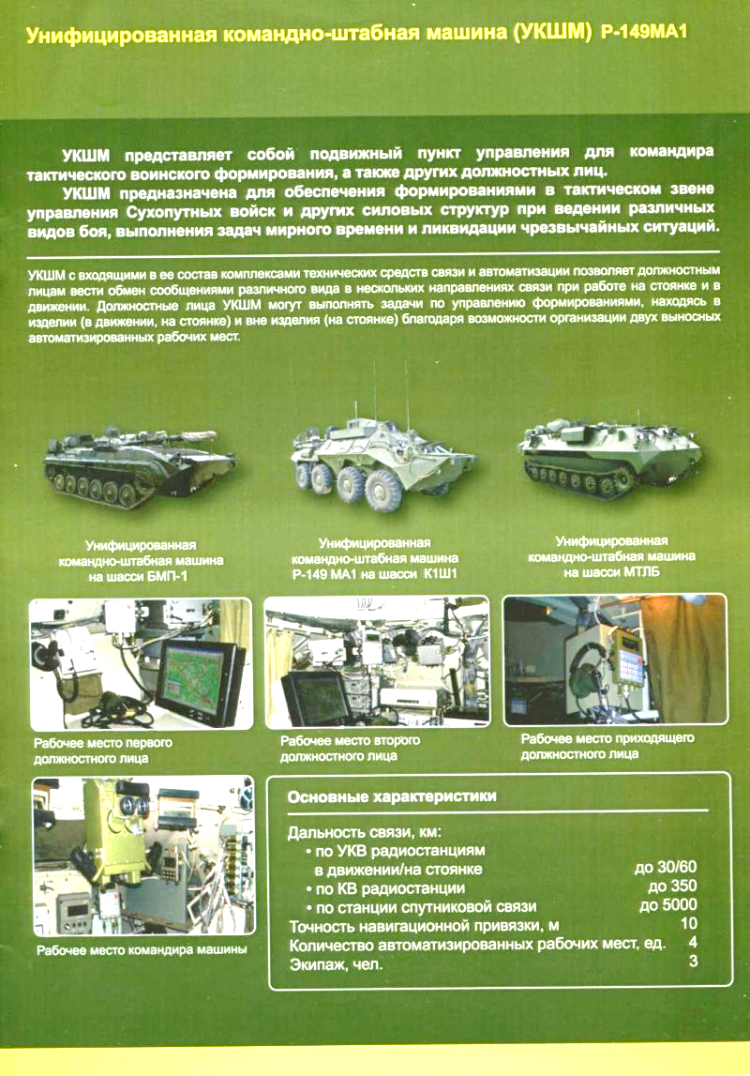
Системы управления в тактическом звене
ЕСУ ТЗ
РЕПЕЙ
Носимое мобильное устройство работающее на платформе Android
УКШМ
Рабочие места в составе комплекса боевой машины
Любое должностное лицо
Радиостанция
Командир
машины
Первое
должностное лицо
Второе
должностное лицо
Приходящее
Должностное лицо
Уникальное
Сложное
Тяжёлое
Дорогое
Стандартизированное
Легкое в освоении и настройке
Мобильное
Доступное

Slide 3

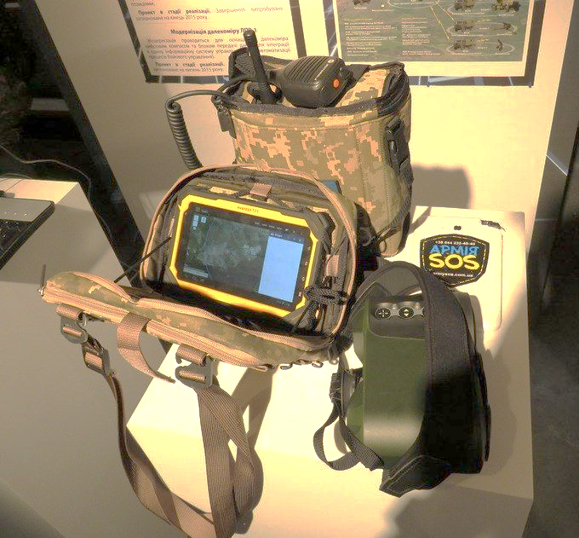
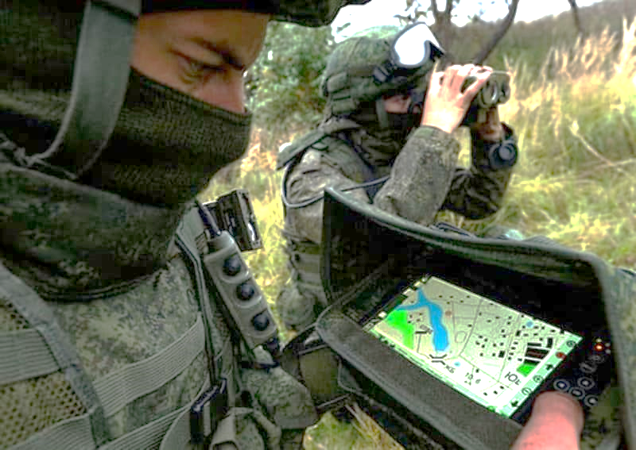
ЦЕЛИ И ЗАДАЧИ СОЗДАНИЯ МОБИЛЬНОГО ПРИЛОЖЕНИЯ «РЕПЕЙ»
ОРГАНИЗАЦИЯ И УПРАВЛЕНИЕ РАЗВЕДЫВАТЕЛЬНО-ОГНЕВЫМ КОНТУРОМ
за счет интеграции средств разведки, управления и огневого поражения в единое информационное поле
МОБИЛЬНОЕ ПРИЛОЖЕНИЕ «РЕПЕЙ»
ПРОТИВНИК, АНАЛОГИ
Доступ к электронной карте местности различных форматов,;
Автоматизация функций по нанесению целей на карту, районов выполнения задач, отправку целеуказания, доклад о выполнении задач стрельбы и корректировку огня;
Расчет установок для стрельбы для артиллерийских систем и ТОС;
Расчет зон видимости, досягаемости, отслеживание маршрутов движения;
Постановка задач
Интеграция с радиостанциями гражданского и военного назначения
СИСТЕМА «КРОПИВА» и аналоги ( ATLAS, ODIN и AFATDS)
Доступ к электронной карте местности с отображением собственной позиции на GPS;
Обмен данными с другими абонентами системы. Данные в целом содержат позиции союзных подразделений, координаты обнаруженных целей и краткие текстовые сообщения;
Решение отдельных расчетных задач, таких как расчет марша, зоны огневого поражения или артиллерийских поправок;
Обеспечение взаимодействия и передачи данных из средств разведки (БПЛА и другие комплексы)
РЕШЕНИЕ АО «КОНЦЕРН «СОЗВЕЗДИЕ»

Slide 4

НАИБОЛЕЕ БЛИЗКИЙ ОТЕЧЕСТВЕННЫЙ АНАЛОГ
МОБИЛЬНОЕ ПРИЛОЖЕНИЕ «Репей»
АО «КОНЦЕРН «СОЗВЕЗДИЕ»
Автономное применение и с использованием сети интернет
Загрузка любых карт с сервера, файла скачанного из интернета (SAS Planet – сервис актуальных карт период обновления 6 мес), переданного по bluetooth, usb, через месенджер. Высокоточная матрица высот
Нанесение графических объектов в виде тактических знаков с прикреплением фото, видео, голосовых и текстовых файлов
Обмен данными с абонентами системы с использованием РС «Азарт», «Дуэт», «Аргон», «Арахис», «Baofeng», «Motorolla», модуля телеметрии cuav p9
Расчеты по карте ( линейка, зоны видимости)
Встроенный модуль для расчета установок для стрельбы
Чат
Целеуказание, корректирование огня
Получение данных с БПЛА и нанесение данных о разведанных объектах

Slide 5
ВАРИАНТЫ КОМПЛЕКТАЦИИ ПРОГРАММНОГО ОБЕСПЕЧЕНИЯ
«РЕПЕЙ – РОК»
«РЕПЕЙ PRO»
Нанесение разведанных данных
Целеуказание
Навигация
Ориентиры
Постановка задач
- Нанесение обстановки
- Генерация документа
Измерения по карте / расчет зон видимости
Интеграция с БЛА линейки Dji
Pro

Slide 6

ОБЩЕЕ ОПИСАНИЕ РЕАЛИЗАЦИИ УПРАВЛЕНИЯ РОК «РЕПЕЙ-РОК»
1
ПРИНЯТИЕ РЕШЕНИЯ
ПОРАЖЕНИЕ
РАЗВЕДКА
2
3
Сохранение объекта противника.
Предоставление данных ДЛ для принятия решения на поражение (в соответствии с правами доступа).
Целераспределение.
Отправка целеуказания в приложение или с использованием средств АСУ/ЕСУ ТЗ.
Обнаружение объекта противника. Отправка данных через интернет-соединение или радиостанцию:
Дуэт, Аргон, Азарт, Baofeng, Motorola.
Расчет установок для стрельбы. Передача на огневое средство.
Выполнение целеуказания.
Корректировка огня.
ПРЯМОЕ взаимодействие
разведка-средства поражения
Командир артиллерийского подразделения
Командир мотострелкового/
танкового подразделения
Командир, принимающий решение на поражение

Slide 7
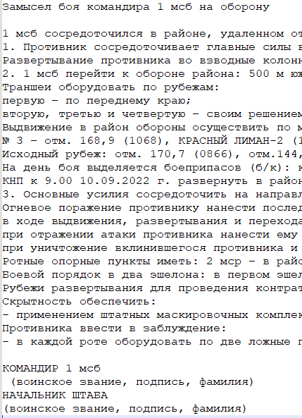
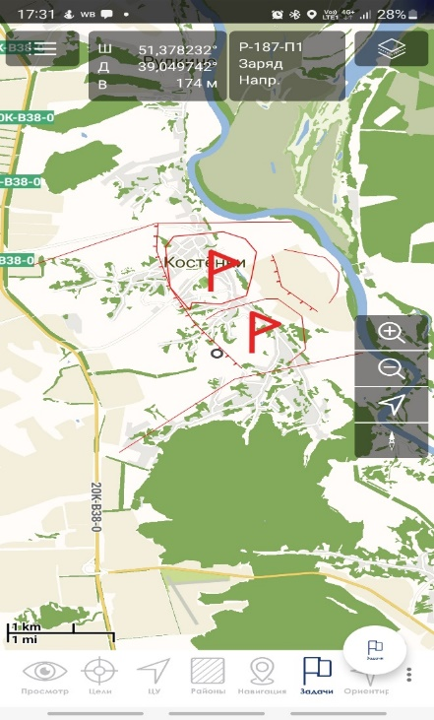
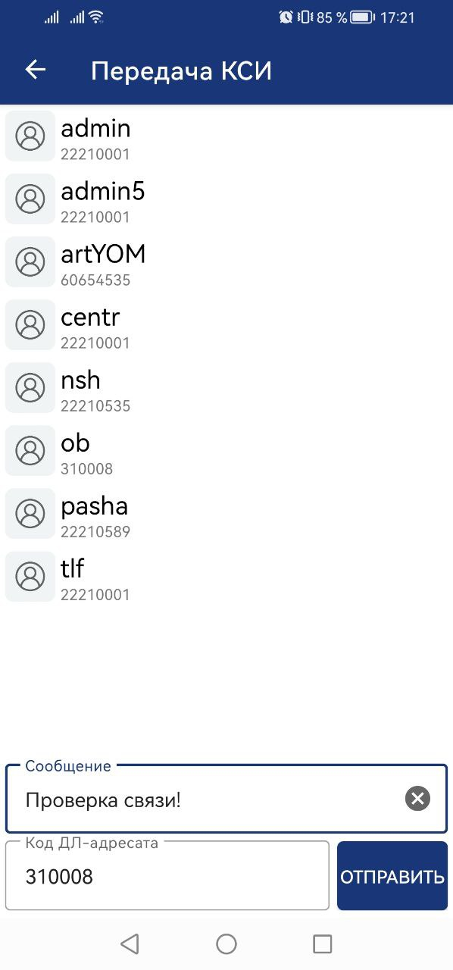
ОБЩЕЕ ОПИСАНИЕ РЕАЛИЗАЦИИ УПРАВЛЕНИЯ ДЕЙСТВИЯМИ «РЕПЕЙ PRO»
УПРАВЛЕНИЕ ДЕЙСТВИЯМИ
РАЗВЕДЫВАТЕЛЬНО-ОГНЕВОЙ КОНТУР
ПО «Объединение»
ПО
РЕПЕЙ
РОК
Цели
Районы выполнения задач
АРМ «Объединение»
ПО РЕПЕЙ
УПРАВЛЕНИЕ + РОК
Документы, карта (sxf)
Разведчик
Сообщения КСИ
ПО АСУ ТЗ
Центр принятия решений
(Командир)
Целеуказания, корректировка огня
Доклад о завершении стрельбы
ПО
РЕПЕЙ
РОК
АРМ АСУ ТЗ
СОКРАЩЕНИЯ:
ПО – программное обеспечение;
АРМ – автоматизированное рабочее место
РОК – разведывательно-огневой контур
АСУ ТЗ – автоматизированная система управления
КСТ – командно-сигнальный тракт
Артиллерист

Slide 8
ТЕХНИЧЕСКИЕ СРЕДСТВА
ПЕРЕДАЧА ДАННЫХ РЕАЛИЗОВАНА С ИСПОЛЬЗОВАНИЕМ СИСТЕМ СВЯЗИ ГРАЖДАНСКОГО И ВОЕННОГО НАЗНАЧЕНИЯ
СЕТИ
ГРАЖДАНСКОГО НАЗНАЧЕНИЯ:
GSM и WI-FI
РАДИОСТАНЦИИ:
Дуэт, Аргон, Baofeng,
Motorola, Азарт и др.
Средства связи ЕСУ ТЗ и АСУ ТЗ (отработано взаимодействие с радиостанциями Дуэт (носимая Р-168-0,5-УМ возимая Р-168-25УВ) в режиме многопролётной ретрансляции)

Slide 9
СОВМЕСТИМОСТЬ С АВТОМАТИЗИРОВАННЫМИ СИСТЕМАМИ ВОЕННОГО НАЗНАЧЕНИЯ
ПЕРЕДАЧА ДАННЫХ В ФОРМАТАХ ЕСУ, АСУ ТЗ и «Объединение – 2020»
Объединение-2020
АСУ ТЗ
ЕСУ ТЗ
ОТРАБОТАНА СОВМЕСТИМОСТЬ С ПРОГРАММНЫМ ОБЕСПЕЧЕНИЕМ ЕСУ и АСУ ТЗ

Slide 10
РАБОТА С ТОПООСНОВОЙ
ПОДДЕРЖКА ВСЕХ ФОРМАТОВ КАРТ
ВЕКТОРНЫЕ КАРТЫ
(OpenScienceMap, MapsForge, MbTiles, Mapbox, GeoJson, OpenSreetMap (*.osm, *.pbf) )
МАТРИЦЫ ВЫСОТ
(*.hgt)
СПУТНИКОВЫЕ СНИМКИ
(GeoTIFF и любые другие)
РАСТРОВЫЕ КАРТЫ
(RSW получаемые от МО,
OpenSreetMap, MBTiles, снимки с БЛА)
Векторные и растровые карты, матрицы высот ВТУ и гражданских систем GOOGLE, OpenStreetMap, Яндекс

Slide 11
ОПИСАНИЕ СИСТЕМЫ ЗАЩИТЫ ИНФОРМАЦИИ
ШИФРОВАНИЕ ПАКЕТОВ ПРИ ПЕРЕДАЧЕ ДАННЫХ ЧЕРЕЗ СЕТЬ ИНТЕРНЕТ И РАДИОСТАНЦИИ
(криптографические протоколы TLS и AES)
ЗАЩИТА ОТ DDOS АТАК (L4, L7)
ИСПОЛЬЗОВАНИЕ КЛЮЧЕЙ ШИФРОВАНИЯ И АУТЕНТИФИКАЦИЯ ПОЛЬЗОВАТЕЛЕЙ
ИСПОЛЬЗОВАНИЕ НЕ СТАНДАРТНЫХ ПОРТОВ
*Сервер проверен на все известные публичные уязвимости
ШИФРОВАНИЕ ЛОКАЛЬНЫХ ДАННЫХ
ЗАЩИТА ОТ АНАЛИЗА КОДА приложения ПРОТИВНИКОМ И ВМЕШАТЕЛЬСТВА
ЛОКАЛЬНЫЙ ПАРОЛЬ НА УСТРОЙСТВЕ ДЛЯ ПОЛЬЗОВАТЕЛЯ

Slide 12
ПОЛУЧЕНИЕ, УСТАНОВКА И РАБОТА ПРИЛОЖЕНИЯ
РАБОТА ДВУХ РЕЖИМАХ
(автономная и подключение к сети интернет)
УСТАНОВКА ИЗ ФАЙЛОВОЙ СИСТЕМЫ
Папка или файл с обновления в файловой системе
BLUETOOTH
repey.apk
USB-накопитель
Подключение к ЭВМ
УСТАНОВКА ОБНОВЛЕНИЙ ЧЕРЕЗ ПРИЛОЖЕНИЕ (скачивание с сервера)
СПОСОБЫ ПЕРЕДАЧИ ФАЙЛОВ

Slide 13
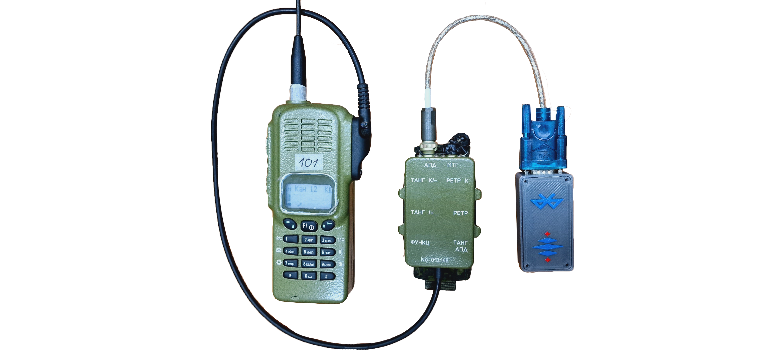
ВНЕШНИЙ ВИД И ИНТЕРФЕЙС ПРИЛОЖЕНИЯ «РЕПЕЙ»
ВЗАИМОДЕЙСТВИЕ С РАДИОСТАНЦИЕЙ ЧЕРЕЗ BLUETOOTH
Администрирование
Модуль передачи данных в/из мобильное устройство
Работа с картами
Координаты
Масштабирование
Меню функций
ОБЩАЯ ОРГАНИЗАЦИЯ ИНТЕРФЕЙСА
Функциональные зоны (мобильное устройство на базе Android)
Радиостанция военного или гражданского назначения

Slide 14
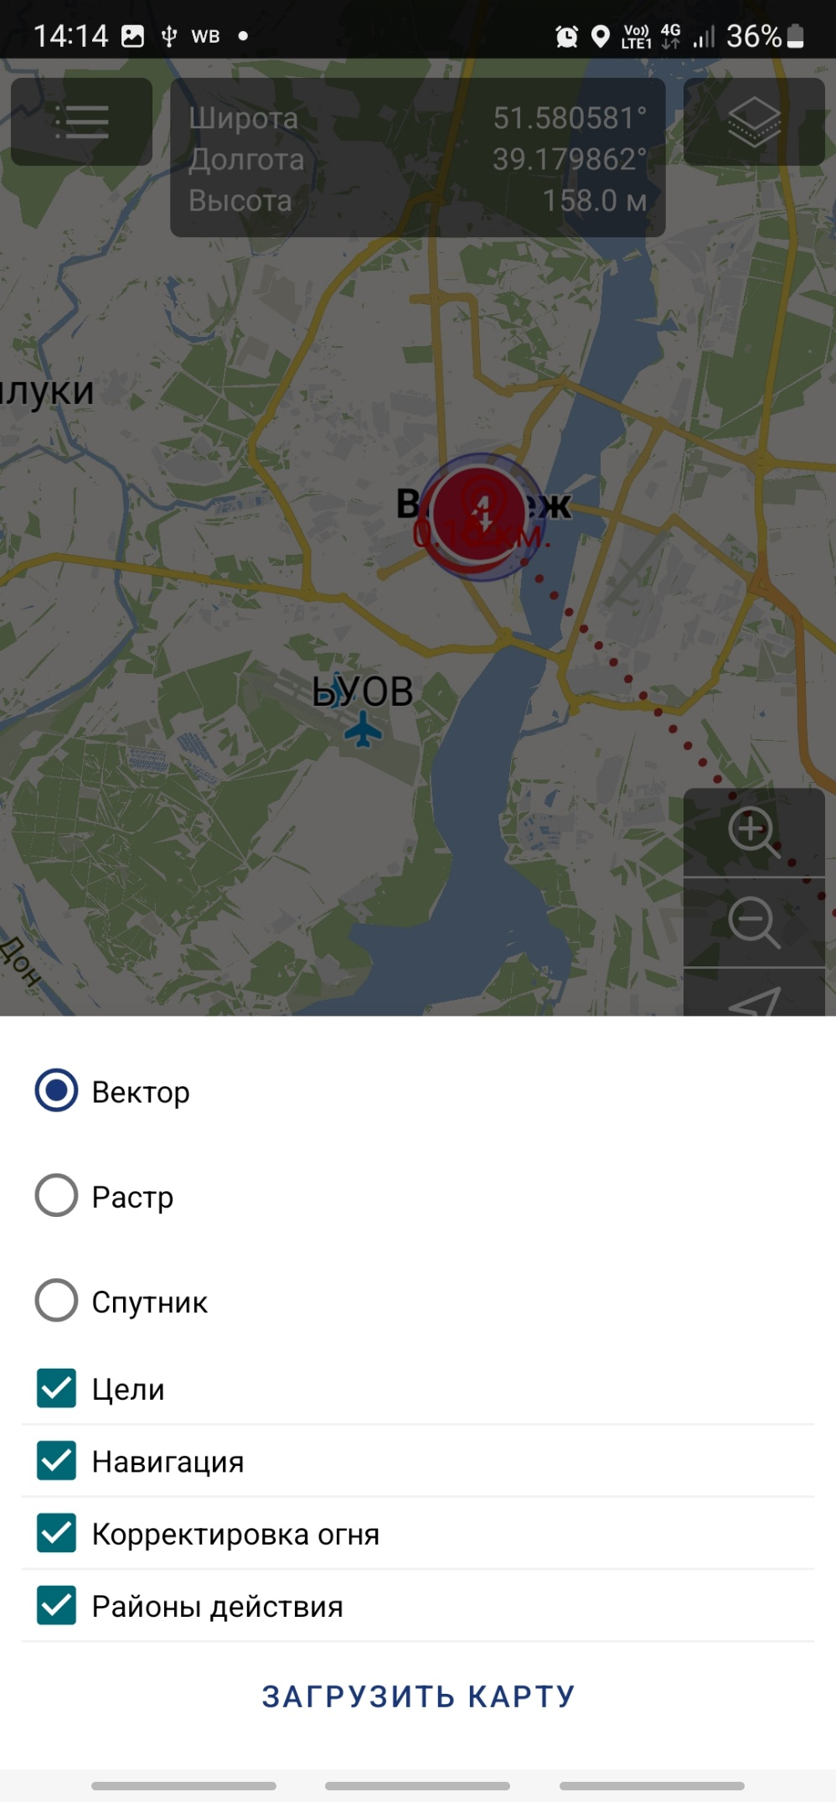
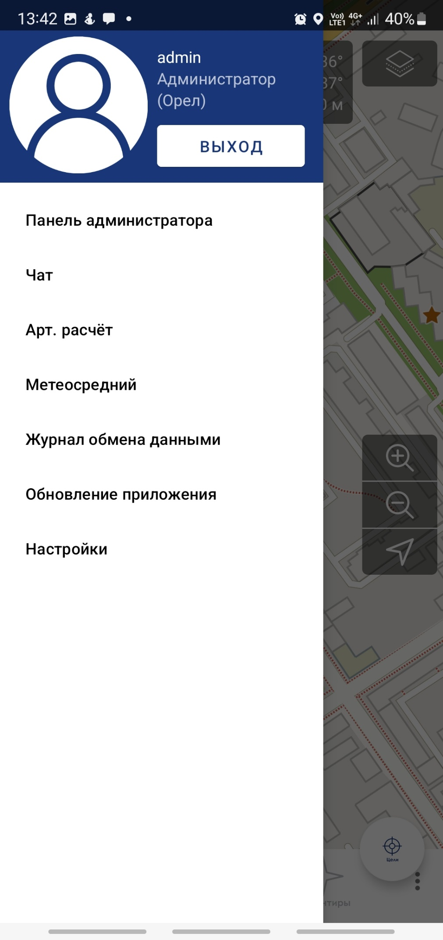
«РЕПЕЙ-РОК» ОПИСАНИЕ ФУНКЦИОНАЛА «НАСТРОЙКИ И РАБОТА С КАРТАМИ»
Работа с картами в режиме оффлайн (вектор, растр)
ЧАТ
Показ/сокрытие информационных слоев (цели, навигация, корректировка, районы действия)
Ввод данных метеосреднего
Управление радиостанцией, ввод позывных

Slide 15
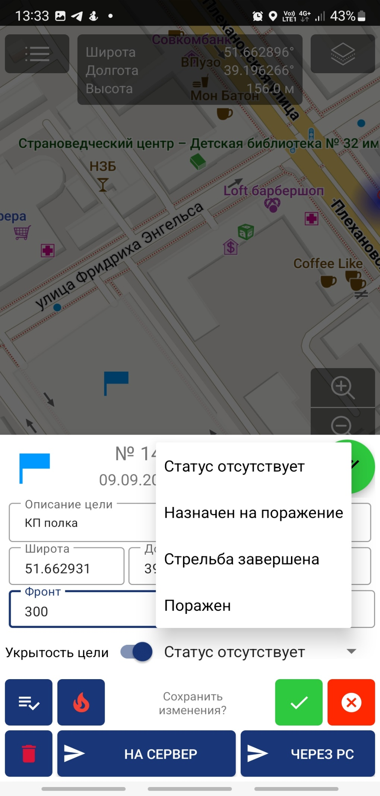
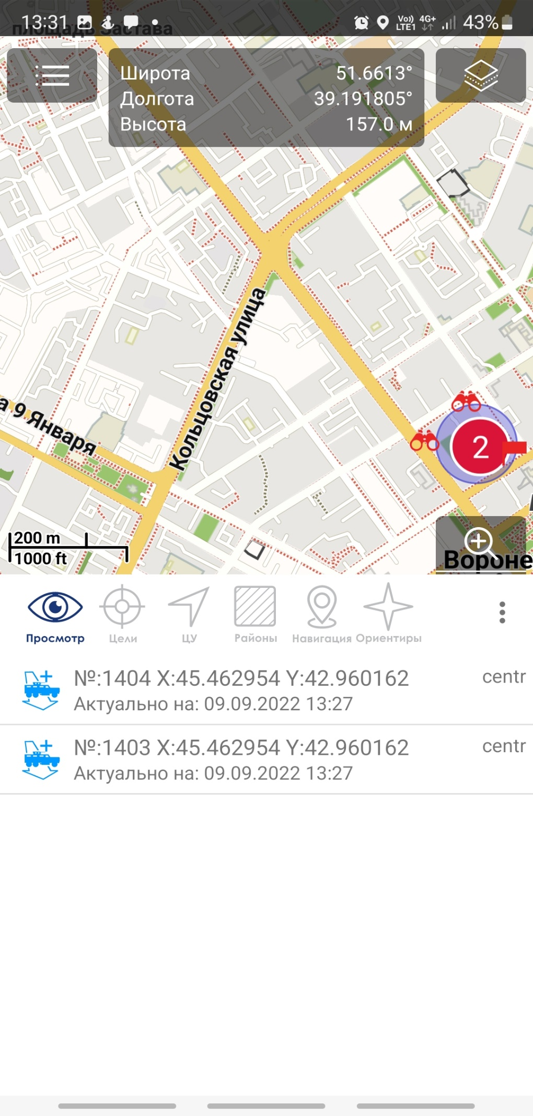
«РЕПЕЙ-РОК» Описание функционала панели «Меню функций» : ПРОСМОТР ЦЕЛЕЙ
Просмотр журнала разведанных объектов противника (отображается: координаты, актуальность, позывной того кто обнаружил - источник данных)
Редактирование характеристик обнаруженных объектов (уточнение координат, характера цели и др.)
Работа со статусами целей при выполнении целеуказания
Корректировка огня, нанесение места разрыва снарядов

Slide 16
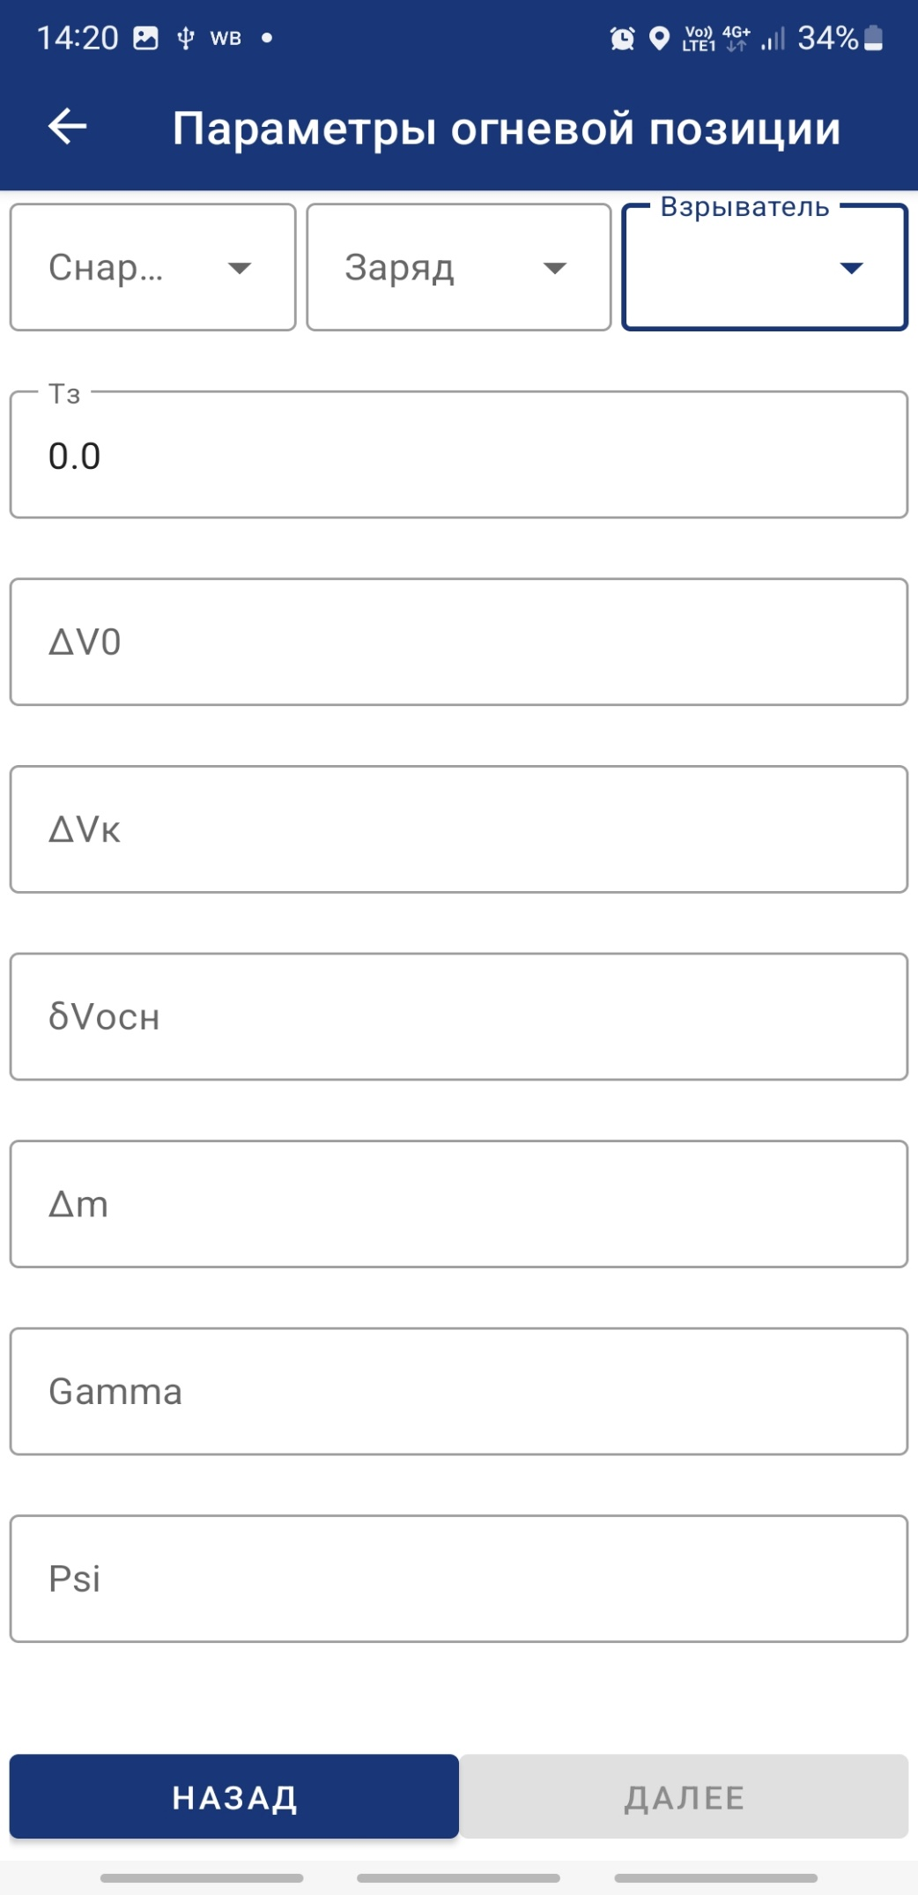
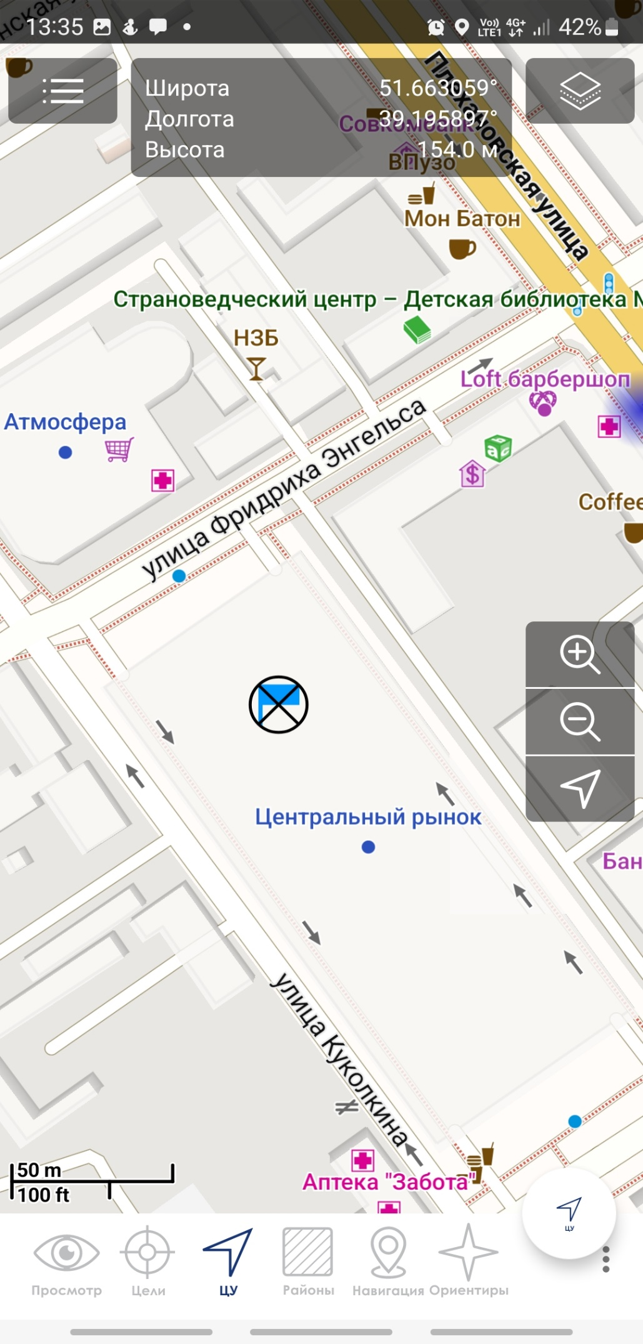
«РЕПЕЙ-РОК» Описание функционала панели «Меню функций» : ЦЕЛЕУКАЗАНИЕ
Выбор цели
Определение исполнителя
Выполнение расчетов (расчет установок для стрельбы) *
Определение задачи стрельбы и параметров огня, назначение исполнительной команды
Отправка целеуказания
*Реализованы расчеты для ДЛ –командиров
артиллерийских подразделений и систем и ТОС

Slide 17
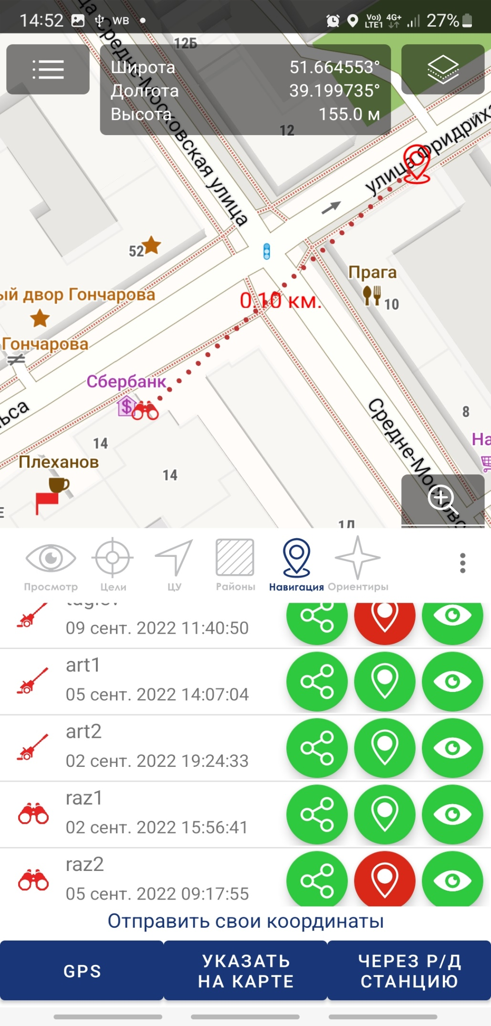
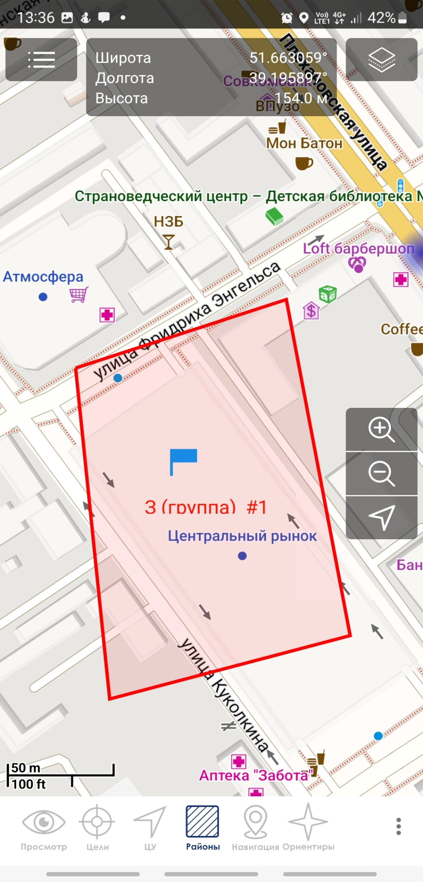
«РЕПЕЙ-РОК» Описание функционала панели «Меню функций» : РАЙОНЫ и НАВИГАЦИЯ
Нанесение и доведение районов выполнения задач до подчиненных
Просмотр местоположения объектов своих войск *
Указание конечной точки для маневра
Запись маршрута движения объекта
Расчет расстояний при нанесении маршрута (между двумя и более точками)
*В настройках можно задать периодичность передачи данных о местоположении

Slide 18
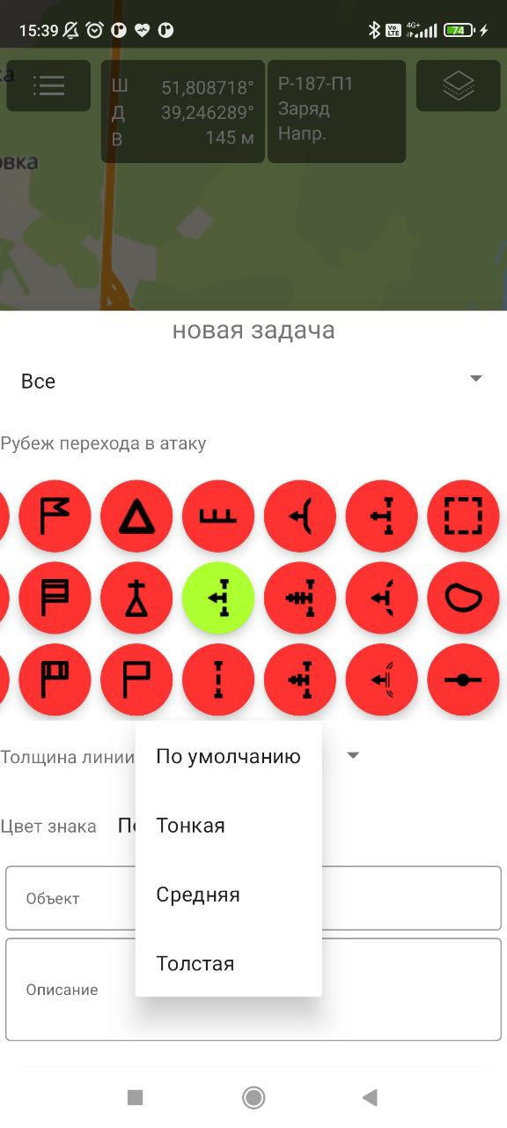
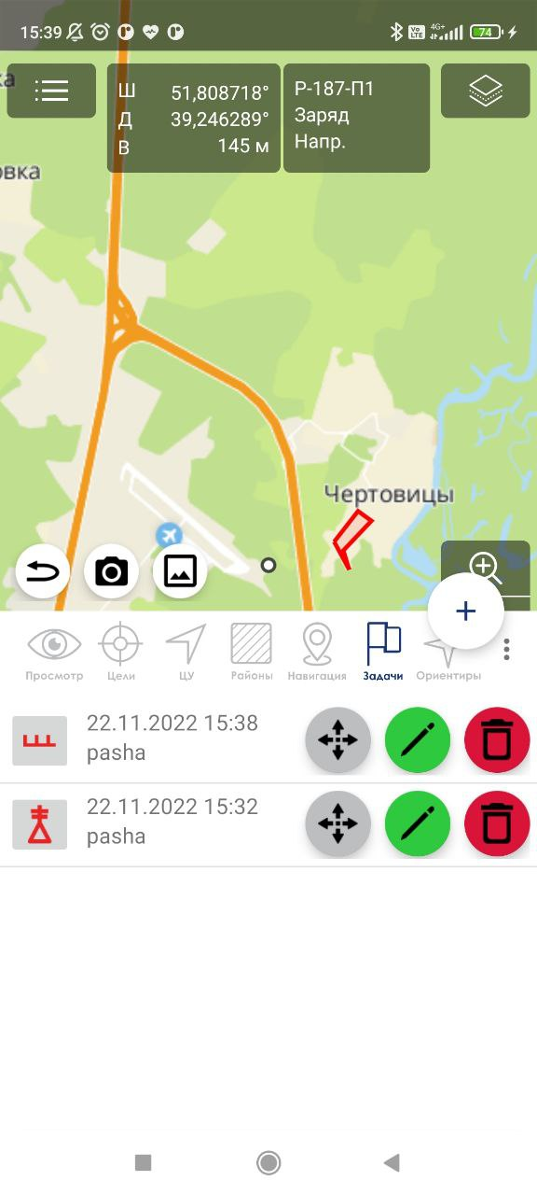
«РЕПЕЙ PRO» Описание дополнительного функционала
Создание и ведение журнала задач
Нанесение знаков обстановки с описанием
Редактирование данных по задаче
Генерация текстового описания поставленной задачи
Передача данных обстановки и текстового описания в программное обеспечение
АСУ ТЗ/ЕСУ ТЗ и «Объединение-2020»

Slide 19

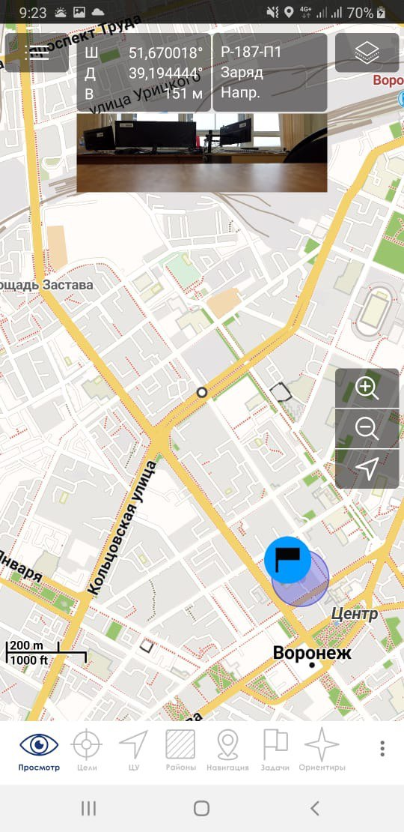
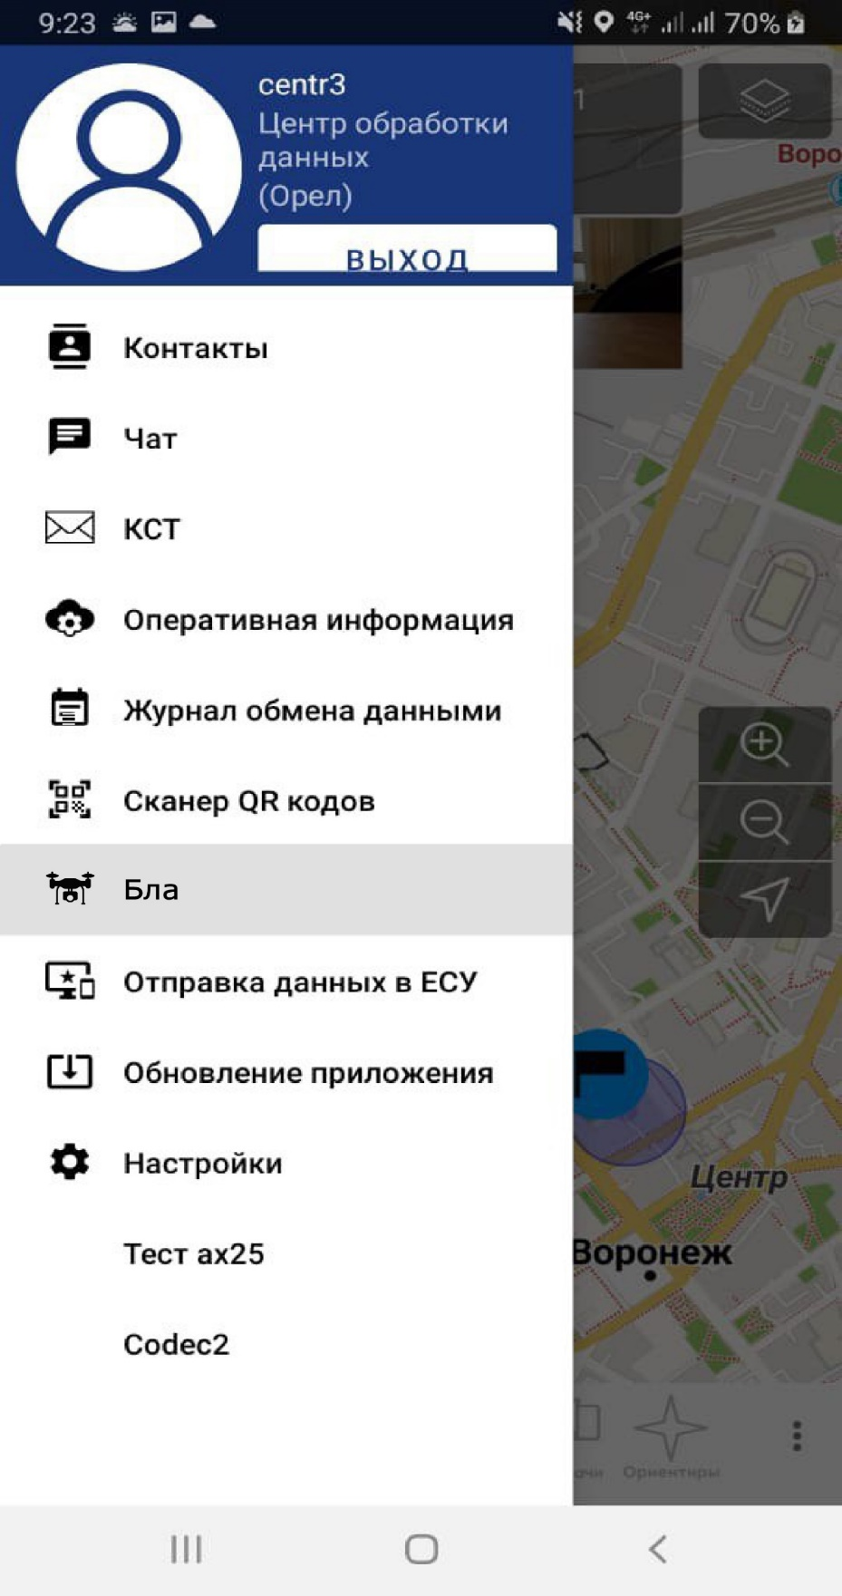
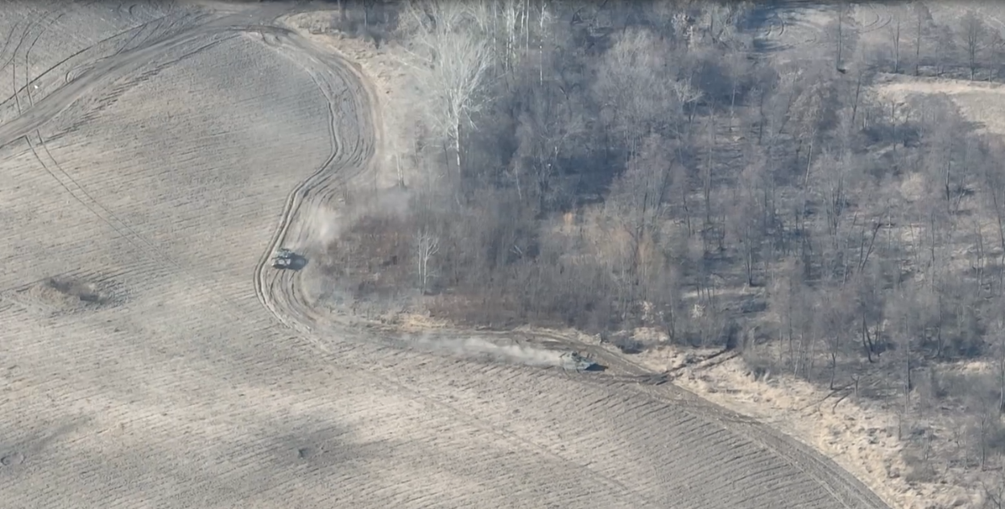
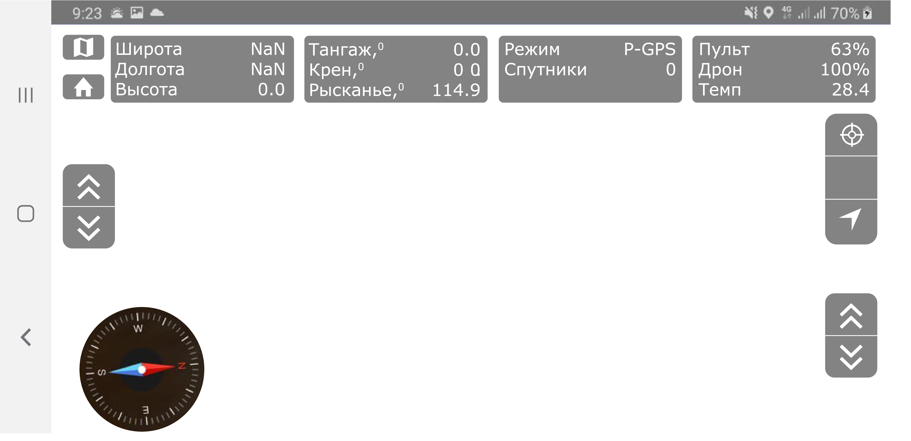
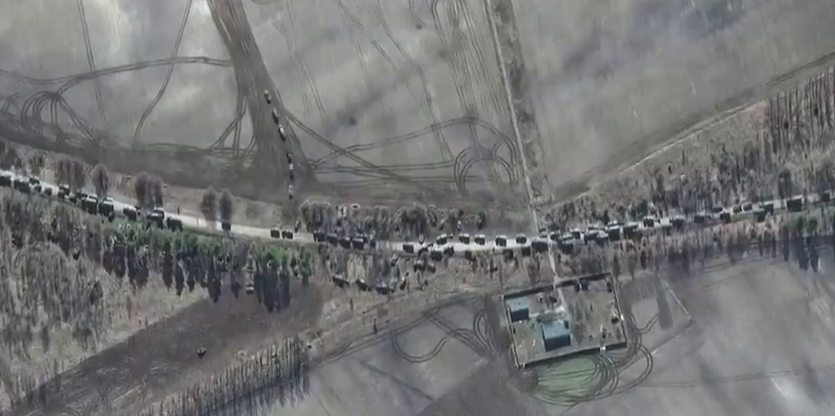
«РЕПЕЙ PRO» Описание функционала панели «Меню функций» : БЛА
Запуск БЛА и управление камерой БЛА
Наведение камеры в центр разведываемого объекта и получение координат
Нанесение целей и корректировка огня

Slide 20


КОМПЛЕКТ ПОСТАВКИ
ПО предустановлено на смартфон
ПО на USB носителе
Смартфон или планшет
PowerBank на 20000 мAh Х 2шт.
SSD диск 500 гБ с картами
Комплект кабелей для подключения к радиостанциям
Лицензионный ключ
Комплект документации
Руководство
пользователя
Карта с лицензионным ключом
Модуль
BLUETOOTH
Лицензионный ключ
USB

Slide 21
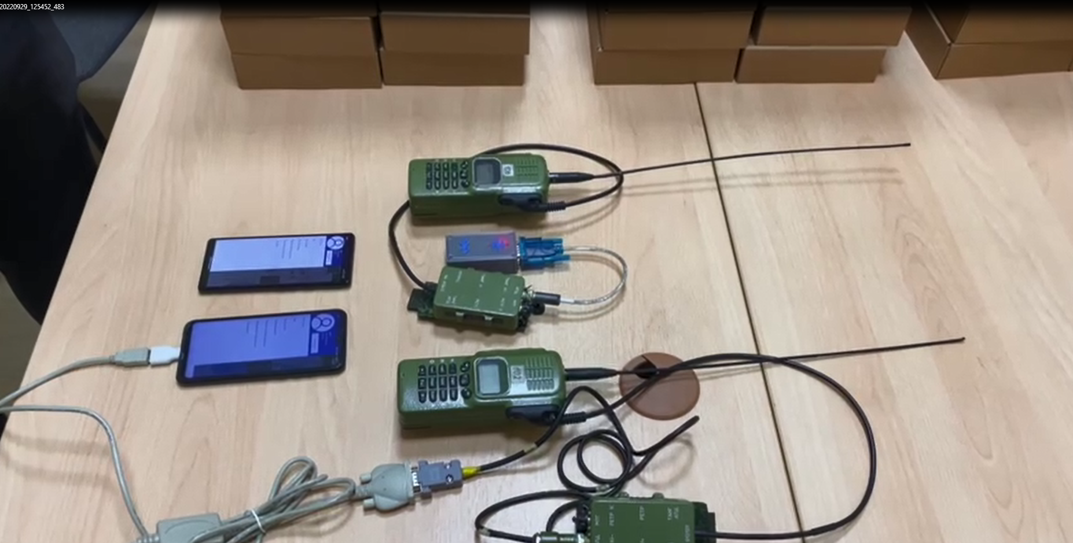
Передача данных через РС «Дуэт», «Аргон»

Slide 22
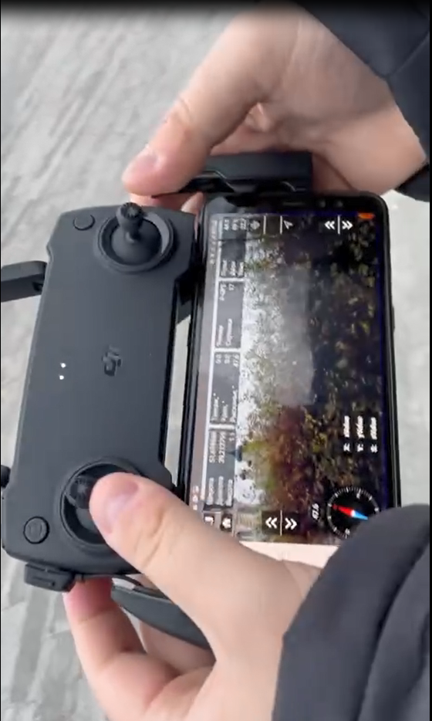
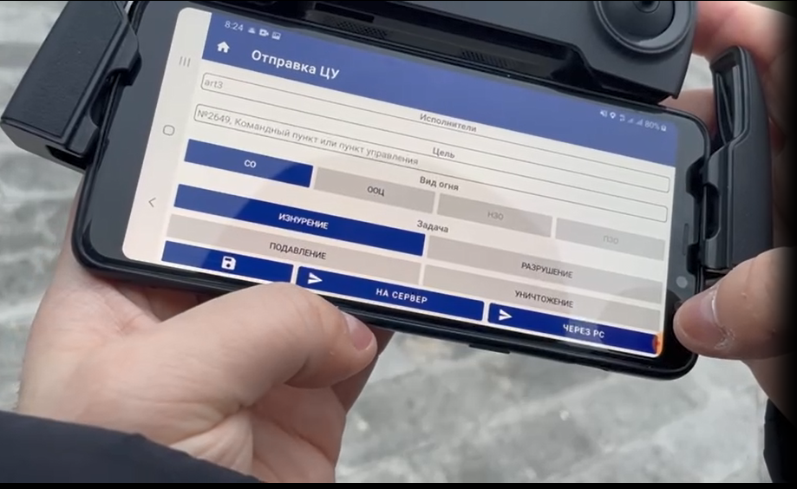
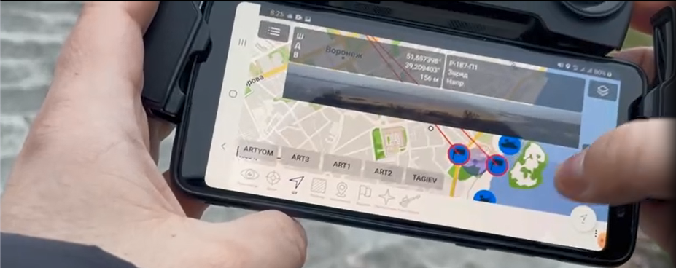
Работа с БПЛА марки Dji

